Slide 1
بسم الله الرحمن الرحیم

Slide 2
سامانه موقعیت یاب جهانی (GPS)
www.Elmosanat.com
m.qasemian@elmosanat.com
Mehdad Qasemian Mashkani

Slide 3
GPS چیست ؟
سامانه موقعیت یاب جهانی ترکیبی از حداقل 24 ماهوره است که در 6 صفحه مداری زمین در حال چرخش می باشند.
طراحی و توسعه و پشتیبانی این سیستم بر عهده نیروی هوا فضای ایالات متحده AFSPC می باشد.
ماهواره های جی پی اس هر روز دوبار در یک مدار دقیق دور زمین می گردند و سیگنال های حاوی کدهای مخصوصی را به زمین می فرستند. گیرنده های GPS این سیگنال ها را دریافت و پس از آنالیز موقعیت خود را محاسبه می کنند.
حداقل به سیگنال 4 ماهواره برای محاسبه مکان به صورت سه بعدی و تنظیم ساعت در گیرنده نیاز است.
دقت و صحت محاسبات با افزایش تعداد ماهواره ها بیشتر می شود.
علاوه بر GPS که توسط ایالات متحده ایجاد شد، سیستم های موقعیت یاب دیگری نیز توسط برخی دیگر از کشورها ایجاد شده است.

Slide 4
سیستم GPS از سه بخش تشکیل شده است :

Slide 5
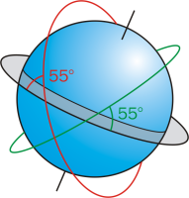
بخش فضا (Space Segment)
بخش فضا شامل یک صورت فلکی از ماهواره های ارسال کننده امواج رادیویی به کاربر می باشند.
ماهواره های GPS در مدار ناحیه MEO به ارتفاع 20180 km از زمین در حال گردش هستند. هر ماهواره دوبار در روز زمین را دور می زند.
ماهواره ها در 6 صفحه مداری قرار گرفته اند. شیب این صفحات نسبت به خط استوا 55° است و هر صفحه نسبت به همدیگر دارای زاویه 60° می باشند.
در هر صفحه حداقل 4 عدد ماهواره وجود دارد. این 24 ماهواره و ترکیب صفحات آن ها تضمین می کند که کاربر تقریبا در هر نقطه حداقل 4 ماهواره را همزمان مشاهده کند.
هر ماهواره سیگنال مخصوص خود را پخش می کند. این سیگنال دارای کد منحصری است.

Slide 6
بخش کنترل
بخش کنترل شامل ایستگاه های زمینی می شود که حرکت ماهواره ها و سیگنال های ارسالی آن ها را زیر نظر دارد و با آنالیز آنها دستورات و داده های مورد نیاز را به ماهوارها ارسال می کنند.
مکان مداری ماهواره ها توسط ایستگاه های زمینی به روز رسانی می شوند.
ماهواره ها با دریافت این دستورات مکان و ساعت خود را تنظیم و یا دیگر اقدامات را اجرا می کنند.

Slide 7
بخش کنترل (ادامه)

Slide 8
بخش کاربر
توسعه این بخش آزاد است و شرکت های مختلفی اقدام به ساخت گیرنده های GPS در قالب دستگاه یا ماژول کرده اند.
گیرنده ها بر اساس استاندارد های سیگنال های GPS اقدام به دریافت و آنالیز سیگنال ها می کنند.

Slide 9
سیستم های موقعیت یاب
QZSS | BeiDou (BDS) | IRNSS | Galileo | GLONASS | GPS
ژاپن | چین | هند | اتحادیه اروپا | روسیه | ایالات متحده | کشور مالک
4 | 15+20 | 7 | 27+3 | 24+4 | 32 | تعداد ماهواره
3 GSO | 30 MEO 5 GEO | GEO GSO | 3 MEO | 3 MEO | 6 MEO | تعداد مدارها
 | 21150 km | 36000 km | 23222 km | 19130 km | 20180 km | ارتفاع مدار
 | 12h 38m | - | 14h 5m | 11h 16m | 11h 58m | دوره چرخش
1.57542 GHz (L1-C/A , L1C , L-SAIF) 1.2276 GHz (L2C) 1.17645 GHz (L5) 1.27875 GHz (LEX) | 1.561098 GHz (B1) 1.589742 GHz (B1-2) 1.20714 GHz (B2) 1.26852 GHz (B3) | 1.17645 GHz(L5) 2.49208 GHz(S) | 1.164–1.215 GHz (E5a ,E5b) 1.260–1.300 GHz (E6) 1.559–1.592 GHz (E2-L1 , E11) | حدود 1.602 GHz (SP) 1.246 GHz (SP) | 1.57542 GHz(L1) 1.2276 GHz(L2) | فرکانس
 | CDMA | CDMA | CDMA | FDMA | CDMA | کدینگ
در حال توسعه | 15 ماهواره عملیاتی | - | در حال توسعه | عملیاتی | عملیاتی | وضعیت

Slide 10
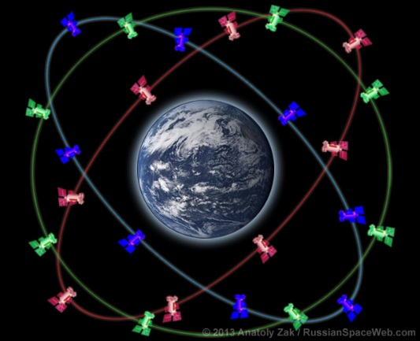
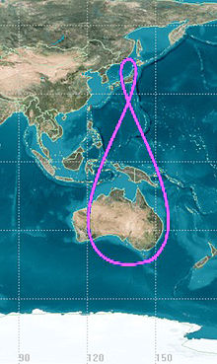
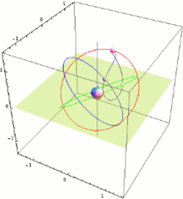
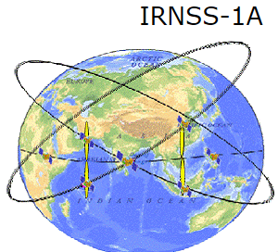
نمای مداری ماهواره ها
GPS
GLONASS
ZQSS

Slide 11
منطقه های مداری زمین
LEO (Low Earth Orbit) :
فاصله نسبتا کم از سطح زمین حدود 160 تا 2000 کیلومتر
ماهواره های معمولا بالای 300 کیلومتر قرار دارند.
حداقل سرعت مناسب ماهوار ها در مدار LEO 7.8 km/s می باشد که ماهواره را در حالت پایداری قرار می دهد.
MEO (Medium Earth Orbit) :
محدوده مابین 2000 کیلومتری تا 35786 کیلومتری (مدار GEO)
بیشترین ماهواره های موجود در این منطقه برای کاربردهای موقعیت یابی، ارتباطات، و علوم فضایی/نقشه برداری می باشند.
HEO (High Earth Orbit)
محدوده بعد از 35786 کیلومتری

Slide 12
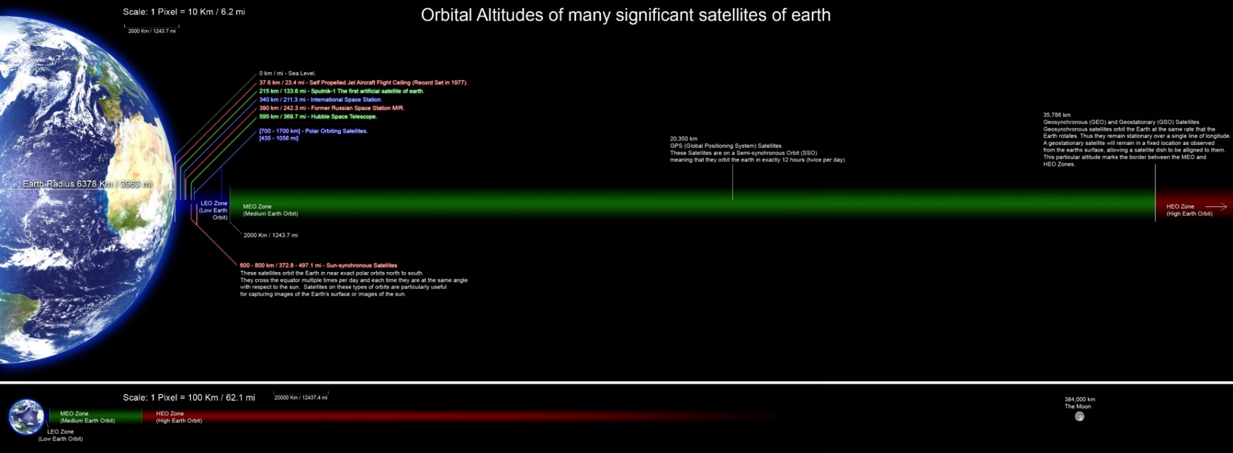
مدارهای ماهواره ها
GPS (Global Positioning System)
GEO (Geosynchronous Earth Orbit)
GSO (Geostationary orbit)
PO (Polar Orbit)
EO (Elliptical Orbit)

Slide 13
مدار ماهواره های GPS
ماهواره های GPS در مدارهایی با ارتفاع 1900 تا 3600 کیلومتری سطح زمین قرار دارند.
این محدوده در منطقه MEO قرار دارد.
البته برخی از سیستم های موقعیت یابی ، ماهواره هایی در دیگر مدار ها نیز دارند.

Slide 14
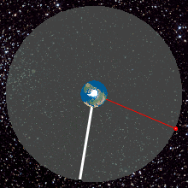
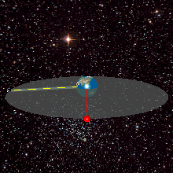
مدار GSO
این مدار در بالای خط استوا و در فاصله 35786 کیلومتری از سطح زمین قرار دارد. که در انتهای منطقه MEO قرار دارد.
در این مدار سرعت چرخش زاویه ای ماهواره با سرعت چرخش زمین برابر است. این مدار دقیقا روی خط استوا قرار دارد.
در این مدار ماهواره نسبت به ناظر روی زمین ثابت است، در نتیجه احتیاجی به تغییر جهت آنتن نیست ولی تنظیم آن ضروری است. تعداد زیادی از ایستگاه های زمینی می توانند تحت پوشش یک ماهواره در این مدار قرار گیرند به طوری که آنتن هر ماهواره می تواند حداکثر 42.4 درصد سطح کره زمین را بپوشاند.
تمام ماهوارهای مخابراتی و تلویزیونی از این مدارهستند.

Slide 15
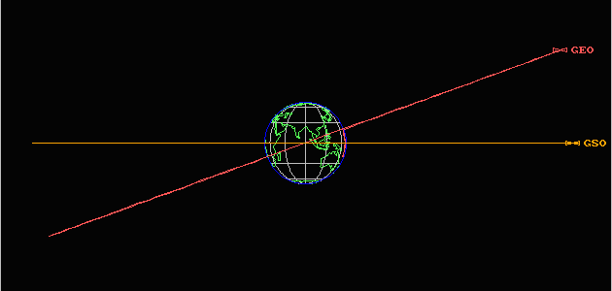
مدار GEO
این مدار مشخصات مدار GSO را دارد و اکثرا هر دو را به یک نام GEO می شناسند.
این مدار در همان فاصله مدار GSO یعنی 35786 کیلومتر ای است اما روی خط استوا نیست.

Slide 16
مدار PO (Polar orbit)
مدارهای PO در محدوده 700 تا 1700 کیلومتری سطح زمین و در منطقه LEO قرار دارند. مسیر حرکت آن عمود بر خط استوا است و از قطب های شمال و جنوب می گذرد.
ماهواه ها در این مدار امکان جاروب تمام نقاط زمین را دارند. زیرا در حالی که ماهواره ها از شمال به جنوب در حال حرکت هستند، زمین نیز از شرق به غرب در حال چرخیدن به دور خود می باشد.
اغلب برای نقشه برداری زمین، سنجش از راه دور ، جاسوسی و هواشناسی استفاده می شود. همچنین ماهواره های Iridium نیز از این مدار استفاده می کنند.
Notes:
ماهواه های Iridium گروه های از ماهواره ها هستند که صدا و دیتا را برای تلفن های ماهواره ای و ... پوشش می دهند.

Slide 17
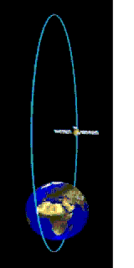
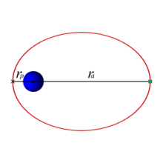
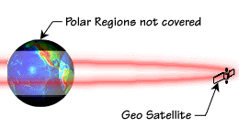
مدار EO
دارای مدار بیضوی هستند. مسیر حرکت و دوران این نوع ماهواره های قطبی از سمت شمال به جنوب می باشد.
چون اکثر ماهوارهای مخابراتی در مدار GEO قرار گرفته اند، این ماهواره ها هیچ پوششی بر روی قطب های شمال و جنوب ندراند. به همین دلیل و جهت پوشش قطب ها از ماهوارهای مدار بیضوی قطبی استفاده می شود. در واقع این نوع ماهوارها شمالی ترین و جنوبی ترین قسمت نیمکره ها را پوشش می دهد.

Slide 18
طول جغرافیایی (Longitude)
مختصات جغرافیایی شرقی-غربی است. این مختصات، مکانی را بر اساس فاصله اش از نصف النهار مبدار نشان می دهد.
عدد طول جغرافیایی بین صفر و مثبت 180 (شرق) یا منفی 180 (غرب) درجه بیان می گردد.
هر درجه جغرافیایی معولا به 60 دقیقه بخش می گردد و هر دقیقه نیز به همین ترتیب از 60 ثانیه تشکیل شده است.
یک صورت معمول نشان دادن طول جغرافیایی به صورت 23° 27’ 30” E می باشد.
کل زمین 360 درجه طول جغرافیایی است. در نتیجه هر 15 درجه تغییر طول جغرافیایی یک «ساعت» محسوب می شود. این مبنای تعین مناطق زمانی است.

Slide 19
عرض جغرافیایی (Latitude)
مختصات جغرافیایی شمالی-جنوبی است. این مختصات بر اساس فاصله اش از خط استوا یا همان مدار صفر درجه می سنجد.
عدد عرض جغرافیایی، به صورت زاویه ای میان صفر و مثبت 90 (شمال) یا منفی 90 (جنوب) درجه بیان میگردد.
به علت اینکه زمین در قطب ها کمی “پخ” شده است، مسافت فیزیکی هر درجه عرض جغرافیایی در همه جا یکی نیست. در استوا این مسافت 111,3195 km و در نزدیک قطب ها 111,12 km است.
مانند طول جغرافیایی ، هر درجه عرض جغرافیایی به 60 دقیقه و هر دقیقه به 60 ثانیه بخش شده است.

Slide 20
عرض و طول جغرافیایی بر روی نقشه

Slide 21
سیگنال واسط GPS
واسط مابین بخش فضا و بخش کاربر توسط دو لینک RF به نام های L1 و L2 برقرار می شود. ماهواره ها (SVs) به کمک این واسط ها اطلاعات ناوبری را به سمت زمین مخابره می کنند.
سیگنال های L1 و L2 به عنوان حامل استفاده می شوند.
سیگنال pseudo-random noise (PRN) جهت تفکیک ماهواره ها روی سگنال های حامل L1 و L2 مدوله می شوند.
در نهایت داده های ناوبری روی سیگنال حامل L1 یا L2 که PRN نیز روی آن سوار شده است ، مدوله می شوند و سیگنال نهایی در فضا پخش می شود.

Slide 22
کد گذاری PRN
کد PRN جهت تفکیک داده های ماهواره ها از یکدیگر استفاده می شود. این تکنیک این امکان را می دهد که با اینکه تمامی سینگال های ماهواره های GPS روی یک فرکانس ارسال می شوند، امکان تفکیک سیگنال هر ماهواره برای گیرنده فراهم شود.
انواع کد گذاری های PRN :
Coarse/acquisition (C/A)
استفاده برای عموم است
این کد یک فریم 1023 بیتی است که با سرعت 1023 Mbit/s ارسال می شود و هر 1 میلی ثانیه یک بار این فریم تکرار می شود.
Precision (P)
استفاده برای امور نظامی
طول این کد برابر 6.1871*10¹² بیت است و فقط هفته ای یک بار تکرار می شود.
به خاطر طولانی بودن کد ، گیرنده ابتدا با کد C/A زمان و مکان تقریبی خودش را پیدا کرده و سپس مکان دقیق را با P کد تعیین می کند.
گاهی برای افزایش امنیت ، کد P را اینکریپت کرده و کد Y را تولید می کنند.
non-standard C/A (NSC)
کد تخریب شده C/A است که ماهواره ها به طور عمد ارسال می کنند. این کد برای جلوگیری از استفاده غیر مجاز کاربر از سیگنال موقعیت یابی ارسال می شود.
non-standard P(Y) (NSY)
این کد نیز کد تخریب شده P(Y) است که ماهواره ها به طور عمد ارسال می کنند. این کد برای جلوگیری از استفاده غیر مجاز کاربر از سیگنال موقعیت یابی ارسال می شود.

Slide 23
داده ناوبری
اطلاعات ناوبری روی هر دو کد C/A یا P مدوله می شوند و گیرنده در اصل به این اطلاعات برای تشخیص موقعیت و زمان نیاز دارد.
پیام از سه قسمت تشکیل شده است :
تاریخ و ساعت GPS + مقادیر اصلاح ساعت + سلامتی سیستم و ...
دیتای بسیار دقیق مدار خود ماهواره (ephemeris)
دیتای تقریبی مدار تمام دیگر ماهواره ها + کد PRN آن ها
Notes:
1- چون تعداد موتور های گیرنده برای آنالیز داده ها (دمدوله کردن PRN) هر ماهواره محدود است ، برای افزایش سرعت بهتر است که گیرنده بداند که در محدوده خود چه ماهواره هایی قرار دارد تا مستقیما منتظر انها باشد و موتور های خود را به آنها اختصاص دهد.
2- در سیستم هایی که علاوه بر ماژول GPS دسترسی به شبکه ای مثل اینترنت نیز می باشد، امکان دانلود داده های almanac از طریق این واسط نیز می باشد. بعد از دانلود در GPS بارگذاری میکنیم. البته در صورتی که ماژول GPS این قابلیت را داشته باشد.
این مورد در اکثر گوشی های هوشمند موجود است.
با این کار زمان شروع 12.5 دقیقه دانلود داده های almanac به چند ثانیه کاهش می یابد.

Slide 24
داده ناوبری (ادامه)
به طور کلی گیرنده ابتدا داده های almanac را دریافت و بررسی می کند و سپس به کمک داده های زمان GPS وephemeris اقدام به تشخیص موقعیت خود میکند.
داده ای almanac به گیرنده در تعیین اینکه کدام ماهواره ها را می تواند در جستجوش باشد کمک میکند، و به محض اینکه سیگنال این ماهواره را مشاهده کرد، مستقیما داده های ephemeris را از آن دریافت می کند.
داده ephemeris برای محاسبه دقیق مکان ماهواره در زمان شروع ارسال پیام استفاده می شود.
یک گیرنده با حساسیت بیشتر داده های ephemeris را در زمان کمتری نسبت به گیرنده با حساسیت کمتر دریافت می کند. مخصوصا در محیط های نویزی.

Slide 25
داده ناوبری (ادامه)
پیام ناوبری 1500 بیت طول دارد و انتقال آن 30 ثانیه طول می کشد.
1500 بیت به 5 زیر-فریم 300 بیتی تقسیم شده است.(زمان انتقال هر زیر-فریم 6 ثانیه)
هر زیر-فریم به 10 کلمه 30 بیتی تقسیم می شود.
یک پیام کامل ناوبری شامل 25 فریم می باشد.
بیت ها با نرخ 50 bit/s ارسال (مدوله) می شوند.

Slide 26
داده ناوبری (ادامه)
نمایی از پیام ناوبری :

Slide 27
داده ناوبری (ادامه)
محتویات زیر-فریم ها :
زیر-فریم 1 : زمان انتقال (ساعت ماهواره + داده های اصلاح تاخیر انتقال سیگنال) + اطلاعات سلامتی ماهواره + برآوردی از مکان دقیق ماهواره + شماره هفته
زیر-فریم 2 و 3 : دیتای ephemeris
زیر-فریم 4 : دیتای almanac ماهواره های شماره 25 تا 32 (هر زیر-فریم فقط برای یک ماهوراه) + تفاوت زمانی GPS و UTC + اطلاعاتی مربوط به هر محاسبه خطای ایجاد شده توسط لایه اینوسفر جو.
زیر-فریم 5 : دیتای almanac ماهواره های شماره 1 تا 24 (هر زیر-فریم فقط برای یک ماهواره)

Slide 28
داده ناوبری (ادامه)
TLM :
کلمه اول هر زیر-فریم TLM (Telemetry word) است.
حاوی یک دنباله ای 8 بیتی است که برای اهداف سنکرون سازی استفاده می شود.
HOW :
کلمه دوم هر زیر-فریم HOW (Handover word) است. که 17 بیت طول دارد.
حاوی ساختاری از زمان شروع زیر-فریم بعدی می باشد.

Slide 29
نحوه موقعیت یابی
محاسبه فاصله رعد و برق تا شخص :
Distance = Travel time * Speed of sound
Travel time = Time of view – Time of hear
Speed of Sound = 330 m/s

Slide 30
نحوه موقعیت یابی (ادامه)
محاسبه فاصله گیرنده تا ماهواره :
C = 300000 km/s
D = ∆t * C
با توجه به دقیق نبودن ساعت گیرنده خطا ایجاد می شود.
راه حل های حذف این خطا :
داشتن ساعت اتمی در گیرنده (خیلی گران است)
استفاده از دوتا ماهواره

Slide 31
نحوه موقعیت یابی (ادامه)
جهت حذف خطای دقیق نبودن زمان گیرنده از دو ماهواره استفاده میکنیم.
هر دو ماهواره همزمان و هماهنگ اطلاعات موقعیت و زمان خود را ارسال می کنند.
گیرنده از فاصله این دو ماهواره (A) اطلاع دارد.
محاسبه فاصله به کمک دو ماهواره :
D = ( (∆t₁ - ∆t₂) * C + A ) / 2

Slide 32
نحوه موقعیت یابی (ادامه)
استفاده از دو ماهواره باعث محاسبه فاصله در یک خط می شود.
جهت محاسبه فاصله به صورت 2 بعدی و 3 بعدی نیاز به تعداد بیشتری ماهوراه داریم.

Slide 33
نحوه موقعیت یابی (ادامه)
اندازه گیری فاصل زمانی سیگنال های ارسال شده توسط چند ماهواره در گیرنده به کمک پالس های TLM .

Slide 34
نحوه موقعیت یابی
هر ماهواره موقعیت و فاصله خود از مرکز زمین را می داند.
هر ماهواره این اطلاعات را به طور مداوم در فضا منتشر میکند.
با این اطلاعات و محاسبه فاصله ، گیرنده میتواند موقعیت خود را بدست آورد.
فقط دانستن فاصله با یک ماهواره کافی نیست. زیرا اطلاعات کافی را ارائه نمیدهد.

Slide 35
نحوه موقعیت یابی (ادامه)
وقتی که گیرنده فاصله اش را تا فقط یک ماهواره می داند، مکان گیرنده ممکن است روی هر نقطه از دایره ای از نقاط روی زمین که فاصله یکسانی تا ماهواره دارد باشد.
گیرنده به نقاط بیشتری نیاز دارد.

Slide 36
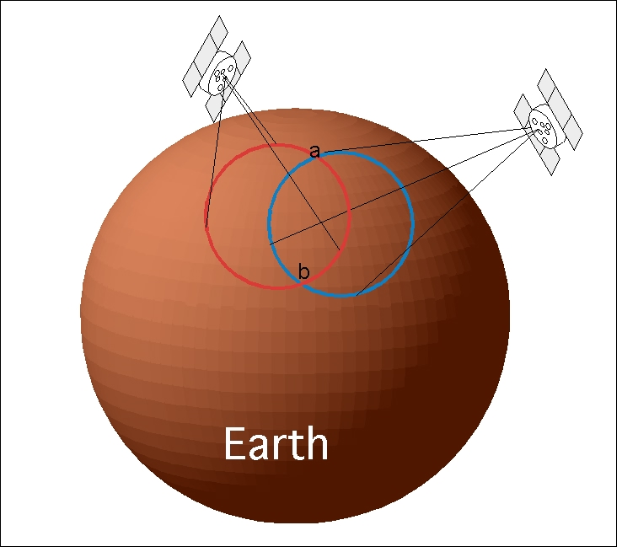
نحوه موقعیت یابی (ادامه)
با سیگنال دو ماهواره ، مکان تشخیص داده شده توسط گیرنده به دو نقطه کاهش می یابد.
نقاط محل های قطع دو دایره می باشد.

Slide 37
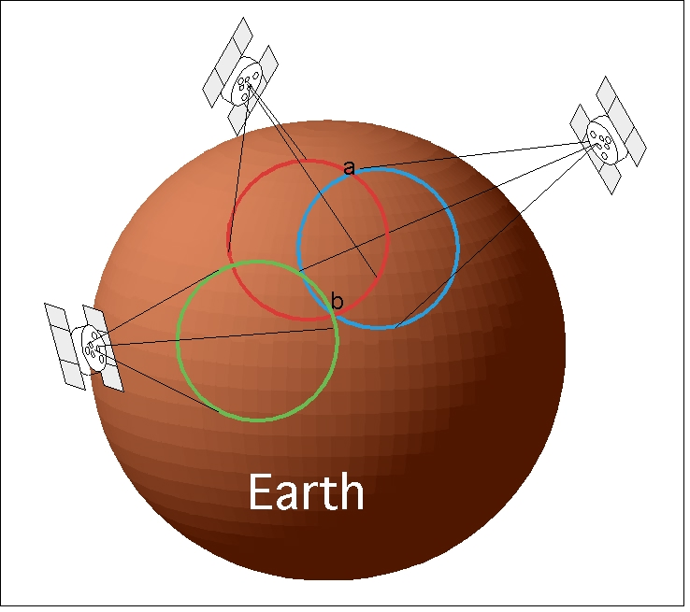
نحوه موقعیت یابی (ادامه)
با دانستن فاصله تا سه ماهواره ، گیرنده می تواند موقعیت خود را تعیین کند. در این مثال گیرنده در نقطه b است.
به کمک سه ماهواره می توان تشخیص دو بعدی (2D) داشت که شامل طول جغرافیایی و عرض جغرافیایی می باشد. با استفاده از چهار ماهواره ارتفاع نیز تشخیص داده می شود و همچنین می توان ساعت داخلی گیرنده را تنظیم کرد.
استفاده از سیگنال ماهواره های بیشتر ، دقت تشخیص را افزایش خواهد داد.

Slide 38
منابع خطای GPS
عمده منابع خطای اندازه گیری مختصات شامل موارد زیر می شود :
هندسه قرارگیری ماهواره ها
مدار ماهواره ها
چند مسیره
تاثیرات اتمسفر جو زمین
ساعت ماهواره

Slide 39
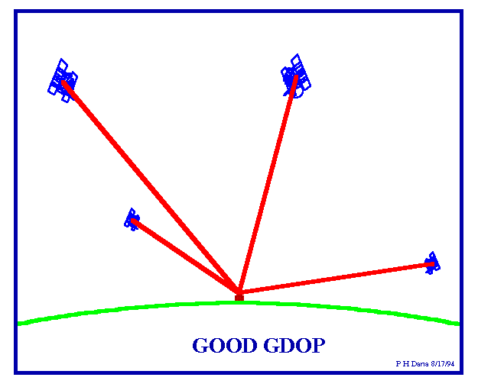
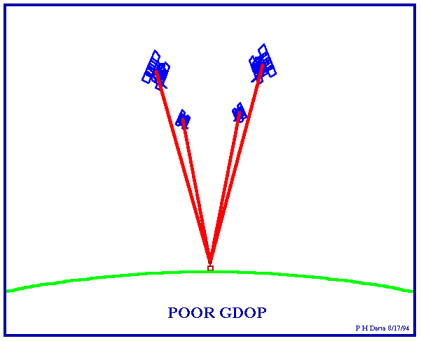
خطای هندسه ماهواره ها (Geometry)
این خطا با توجه به مکان ماهواره ها نسبت به هم و زاویه آن ها نسبت به گیرنده ایجاد می شود.
این خطا هنگامی که ماهواره ها در یک خط متمرکز شده اند ایجاد می شود.
در گیرنده ها مقداری به نام GDOP (Geometric dilution of precision) محاسبه می شوند که کاربر را از کیفیت قرار گیری ماهواره ها مطلع می کند..

Slide 40
خطای مدار
با اینکه ماهواره ها در مداری دقیق در حال گردش هستند، گاهی ماهواره به علت تاثیرات خورشید و ماه از مدار خود کمی انحراف پیدا میکند.
این خطا می تواند از 1 تا 5 متر در گیرنده خطا ایجاد کند.

Slide 41
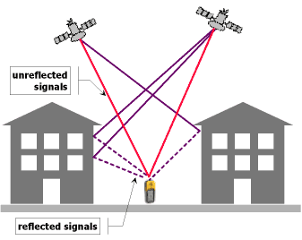
خطای چند مسیره (Multipath)
این خطا براثر منعکس شدن سیگنال های GPS توسط دیگر اشیاء رخ می دهد.
در محیط های با ساختمان های بلند این خطا بیشتر رخ میدهد.

Slide 42
خطای اتمسفر
سیگنال های رادیویی GPS با سرعت نور حرکت می کنند، اما در تروپسفر سرعت آنها کم می شود.
خطای اتمسفر به دو دسته تقسیم می شود :
خطای تروپسفر :
تروپسفر لایه ای از اتمسفر مابین زمین و حدود ارتفاع 60 کیلومتری زمین می باشد.
در این لایه مقدار زیادی بخار آب وجود دارد و همچنین تغییرات فشار و دما زیاد است. اما خطای زیادی ایجاد نمی کند.
این لایه سرعت انتقال سیگنال رادیویی GPS را کاهش می دهد.
خطای اینوسفر :
این لایه در حدود 60 تا 500 کیلومتری جو زمین قرار دارد.
در این لایه مقدار زیادی ذرات یونیزه شده وجود دارد که می تواند باعث اختلال در سیگنال های GNSS شود.
با اینکه تاثیر این لایه با مدل های ریاضی کاهش می یابد ، اما هنوز یکی از تاثیر گذارترین منابع خطا می باشد.
سیستم هایی که قابلیت آنالیز هر دو باند L1 و L2 را دارند، می توانند با محاسبه تفاوت تاخیر این دو مدل تاثیر اتمسفر را محاسبه کرده و اینگونه خطا را کاهش دهند.
Notes:
بر اساس قوانین فیزیک سرعت در هنگام عبور سیگنال از مابین یک محیط سیگنال ها با فرکانس پایین کمتر از سیگنال با فرکانس بالا کاهش می یابد.
فرکانس سیگنال باند L2 از L1 کمتر است.

Slide 43
خطای ساعت ماهواره
هر ماهواره دارای چهار ساعت اتمی خیلی دقیق است.
برای مثال فقط خطای 10 ns در ساعت ماهواره باعث ایجاد حدود 3 متر خطا در اندازه گیری می شود.

Slide 44
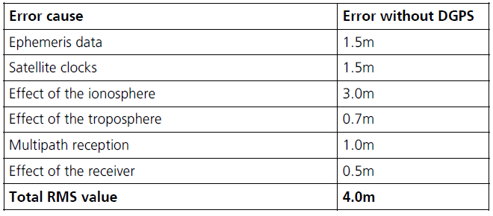
مقدار تاثیر منابع خطا
در جدول زیر مقدار تاثیر منابع خطا در حالت بدون استفاده از سیستم DGPS را مشاهده می کنید.

Slide 45
SBAS
SBAS (Satellite Based Augmentation System) یک تکنولوژی برای افزایش دقت GPS است.
SBAS دارای ایستگاه های زمینی هستند که داده های ارسالی ماهواره های GPS را دریافت می کند و با توجه به اینکه این ایستگاه ها موقعیت دقیق خود را نیز میدانند، مقدار خطای داده GPS را محاسبه میکنند.
SBAS دارای ماهواره هایی در مدار GEO هستند.
نتیجه محاسبات خطا توسط آنتن هایی از روی زمین به این ماهواره های مخابره می شوند.
این ماهواره ها دیتای موقعیت را با همان استاندارد سیگنال های GPS (روی باند L1) به سمت زمین (کاربر) ارسال می کنند.

Slide 46
SBAS (ادامه)

Slide 47
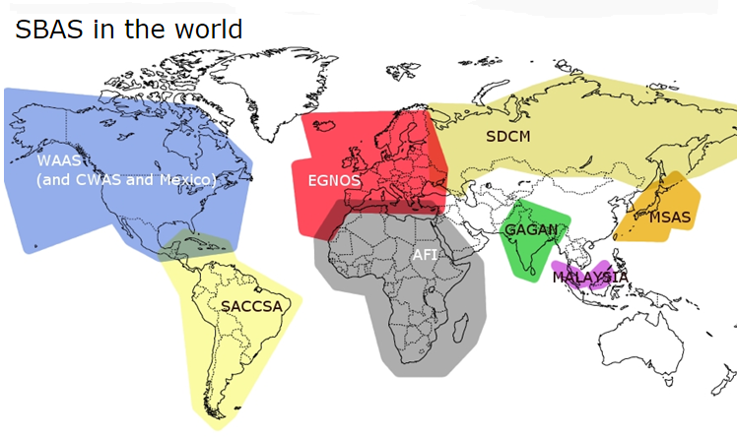
SBAS (ادامه)
سیستم های SBAS موجود در سرتاسر دنیا :
عملیاتی و یا در حال اجرا
WAAS (آمریکای شمالی)
EGNOS (اروپا)
MSAS (ژاپن)
SDCM (روسیه)
GAGAN (هند)
SNAS (چین)
در حال بررسی امکان سنجی
SACCSA
Malay
African
South Korea
Notes:
برخی از مراکز SBAS ، سیگنال های DGPS نیز ارائه می دهند

Slide 48
DGPS چیست؟
DGPS (Differential GPS) یک سیستم پیشرفته ای است که دقت موقعیت یابی گیرنده GPS را افزایش میدهد.
DGPS شبکه ای روی زمین است.
سیگنال های موقعیت منتشر شده توسط ماهواره های GPS را دریافت می کند و باتوجه به اینکه موقعیت دقیق خود را میداند مقدار خطای GPS را محاسبه می کند.
مقدار اندازه گیری شده را توسط آنتن هایی که در اختیار دارد در روی سطح زمین منتشر میکند.
استاندارد ارسالی DGPS ها RTCM می باشد. (فرکانس 285 KHz و 325 KHz در آمریکا و کانادا)
این تکنیک بیشتر در فضاهای باز مخصوصا سواحل استفاده شده است.

Slide 49
دید کلی
مرکز شرکت ublox در سویس است.
این شرکت از شرکت های معتبر در زمینه تولید قطعات و ماژول های موقعیت یاب و بیسیم به شمار میرود.
برخی از خانواده های مهم ماژول های موقعیت یاب این شرکت :
ویژگی | خانواده
کوچکترین ماژول با چندین GNSS (7*7mm) | EVA-M8M
GPS/GLONASS/QZSS ، کم مصرف ، قیمت کم | MAX-7
GPS/GLONASS/BeiDou/QZSS ، کارایی بالا | MAX-M8
GPS/GLONASS/BeiDou/QZSS ، قابلیت Dead Rocking با سنسورهای داخلی | NEO-M8L
GPS | NEO-6
GPS | U-blox 5 GPS module

Slide 50
پلتفرم مناسب
با توجه به نوع استفاده از ماژول موقعیت یاب نیاز به الگوریتم و پلتفرم موقعیت یابی مناسب آن کاربرد می باشد. این امکان باعث افزایش کارایی موقعیت یاب می شود.
ماژول های ublox در چند پلتفرم ارائه می شوند که به سادگی و با تنظیمات ماژول می توان پلتفرم مورد دلخواه را انتخاب کرد. حتی نیاز به ریست و ... نیست و در حین اجرای کار ماژول نیز قابل تغییر می باشد.
ویژگی | پلت فرم
تنظیم پیش فرض. کاربردهایی با شتاب کم. مناسب برای بیشتر مواقع. حداکثر ارتفاع (m) : 12000 ، حداکثر سرعت (m/s) : 310 ، حداکثر سرعت عمودی (m/s) : 50 ، حداکثر انحراف مکان : متوسط | قابل حمل
مناسب برای کاربرد های زمانی. (آنتن باید ثابت باشد). سرعت محدود است به 0 m/s . حداکثر ارتفاع(m) : 9000 ، حداکثر سرعت(m/s) : 10 ، حداکثر سرعت عمودی(m/s) : 6 ، حداکثر انحراف مکان : کوچک | ثابت
کاربردهایی با شتاب و سرعت کم. مثل حرکت یک عابر پیاده. حداکثر ارتفاع(m) : 9000 ، حداکثر سرعت(m/s) : 30 ، حداکثر سرعت عمودی(m/s) : 20 ، حداکثر انحراف مکان : کوچک | عابر پیاده
مناسب برای استفاده در خودرو. حداکثر ارتفاع(m) : 6000 ، حداکثر سرعت(m/s) : 84 ، حداکثر سرعت عمودی(m/s) : 15 ، حداکثر انحراف مکان : متوسط | خودرو
مناسب برای کاربردهایی داخل دریا، با سرعت عمودی صفر. حداکثر ارتفاع(m) : 500 ، حداکثر سرعت(m/s) : 25 ، حداکثر سرعت عمودی(m/s) : 5 ، حداکثر انحراف مکان : متوسط | در دریا
مناسب برای کاربرد های حمل و نقل هوایی | هوایی

Slide 51
انواع موقعیت یابی
با توجه به امکانات ماژول و ماهواره هایی که توسط ماژول دیده می شوند، دقت و انواع موقعیت یابی تغییر میکند.
موقعیت یابی سه بعدی (3D)
نیاز به حداقل 4 ماهواره
ارائه طول و عرض جغرافیایی و همچین ارتفاع
موقعیت یابی دو بعدی (2D)
نیاز به حداقل 3 ماهواره
ارائه فقط طول و عرض جغرافیای
ماژول برای جبران نبود 4 امین ماهواره ، ارتفاع را ثابت در نظر میگیرد
ماژول های ublox با کمتر از 3 ماهواره موقعیت یابی نمی کنند ، بجز در کاربرد های زمانی که یک ماهواره هم کافی است
موقعیت یابی به کمک مسیریابی
در این روش از تکنولوژی Dead Rocking استفاده می شود
با داشتن یک نقطه سه بعدی می توان ادامه مسیریابی را با این تکنولوژی انجام داد
نیاز به سنسورها و امکانات اضافی است.

Slide 52
واسط های سریال ارتباط با ماژول
ماژول های ublox واسط های سریال متنوعی ارائه کرده است.
از این واسط ها می توان برای نوشتن و خواندن تنظیمات ماژول ، و دریافت پارامترهای موقعیت استفاده کرد.
عموما موقعیت از ماژول خوانده نمی شود. ماژول اتوماتیک موقعیت را روی واسط ها ارسال می کند.
داده های موقعیت یابی با پروتکل NMEA و همچنین UBX به بیرون از ماژول فرستاده می شوند.
بسته های NMEA متنوع هستند و هرکدام داده های مختلفی با چیدمان متفاوتی را ارائه می دهند.
در ماژول های ublox می توان تنظیم کرد که کدام بسته ها و روی کدام واسط های ماژول ارسال شوند.
واسط های ارائه شده :
DDC (I²C Compatible)
از این پورت برای اتصال ماژول GPS به یکی از ماژول های بیسیم (GSM) استفاده می شود
UART1 and UART2
دارای یک یا دو UART
باوودریت 4800 تا 115200
USB
SPI
Notes:
به کمک واسط DDC می توان ماژول GPS را به ماژول GSM متصل کرده و در این حالت میکروکنترلر فقط نیاز است که به ماژول GSM متصل باشد.
با این روش نیاز به استفاده از دو پورت میکروکنترلر به یک پورت کاهش می یابد.
میکروکنترلر میتواند از طریق GSM به تمامی امکانات و داده های GPS دسترسی داشته باشد.

Slide 53
پروتکل های ارتباطی
ماژول های موقعیت یاب ublox از سه پروتکل ارتباطی پشتیبانی می کنند.
NMEA
UBX
RTCM

Slide 54
پروتکل NMEA
پیام NMEA توسط گیرنده GPS ارسال می شود که برپایه استاندارد NMEA 0183 V2.3 می باشد.
پروتکل NMEA یک پروتکل استاندارد استفاده شده در GPS می باشد.
این پروتکل توسط تمامی ماژول ها و آی سی های موقعیت یاب پشتیبانی می شود.

Slide 55
پروتکل NMEA (ادامه) – ساختار بسته ها

Slide 56
پروتکل NMEA (ادامه) – پیام های استاندارد
Mnemonic | Cls/ID | Description
DTM | 0xF0 0x0A | Datum Reference
GBS | 0xF0 0x09 | GNSS Satellite Fault Detection
GGA | 0xF0 0x00 | Global positioning system fix data
GGL | 0xF0 0x01 | Latitude and longitude, with time of position fix and status
GPQ | 0xF0 0x40 | Poll message
GRS | 0xF0 0x06 | GNSS Range Residuals
GSA | 0xF0 0x02 | GNSS DOP and Active Satellites
GST | 0xF0 0x07 | GNSS Pseudo Range Error Statistics
GSV | 0xF0 0x03 | GNSS Satellites in View
RMC | 0xF0 0x04 | Recommended Minimum data
THS | 0xF0 0x0E | True Heading and Status
TXT | 0xF0 0x41 | Text Transmission
VTG | 0xF0 0x05 | Course over ground and Ground speed
ZDA | 0xF0 0x08 | Time and Date

Slide 57
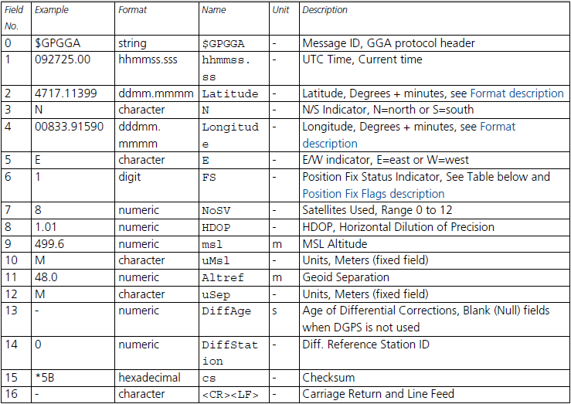
پروتکل NMEA (ادامه) – GGA
مثال :
شرح فیلد های فریم GGA :
جدول وضعیت نقطه فیکس شده :
Fix Status | Description
0 | No Fix / Invalid
1 | Standard GPS (2D/3D)
2 | Differential GPS
6 | Estimated (DR) Fix

Slide 58
پروتکل NMEA (ادامه) – فرمت طول و عرض
بر مبنای استاندارد NMEA طول و عرض جغرافیایی با فرمت درجه، دقیقه و کسری از دقیقه می باشد.
برای تبدیل به دیگر فرمت ها باید دقیقه و کسری از دقیقه تبدیل شوند.
مثال :
4717.112671 N , 00833.914843 E | نقطه ای گیرنده گزارش داده است
عرض جغرافیایی : 47 درجه ، 17.112671 دقیقه طول جغرافیایی : 8 درجه ، 33.914843 دقیقه | معنی (درجه ، دقیقه)
عرض جغرافیایی : 47 درجه ، 17 دقیقه ، 6.76026 ثانیه طول جغرافیایی : 8 درجه ، 33 دقیقه ، 54.89058 ثانیه | معنی (درجه ، دقیقه ، ثانیه)
عرض جغرافیایی : 47.28521118 درجه طول جغرافیایی : 8.56524738 درجه | معنی (درجه)

Slide 59
پروتکل UBX
پروتکل UBX توسط شرکت ublox برای ارسال دیتای GPS به سمت کامپیوتر میزبان با استفاده از پورت RS232 طراحی شده است.
این پروتکل مخصوص ماژول های موقعیت یاب شرکت ublox است.
از ویژگی های بارز این پروتکل باینری بودن آن است و برخلاف NMEA که متنی است، در کار با UBX نیاز به آنالیزهای متنی نیست.

Slide 60
پروتکل UBX (ادامه) – ساختار بسته ها

Slide 61
پروتکل UBX (ادامه) – کلاس ها
پیام های پروتکل UBX در گروه هایی دسته بنده شده اند که به نام کلاس شناخته می شوند.
کلاس های این پروتکل :

Slide 62
پروتکل RTCM
RTCM (Radio Technical Commission for Maritime Services) یک پروتکل یک طرفه (فقط ورودی به گیرنده GPS) است.
این پروتکل برای سرویس های دریایی طراحی شد.
این پروتکل برای ارسال سیگنال های DGPS به سمت گیرنده های GPS می باشد.
پیام های RTCM که توسط ماژول های ublox پشتیبانی می شوند :
Notes:
ماژول سری NEO-7P از DGPS (SBAS or RTCM) پشتیبانی میکند.

Slide 63
DOP (Dilution of precision)
DOP بیان گر مقدار تاثیر موقعیت ماهواره ها بر خطای اندازه گیری می باشد. این مقدار توسط گیرنده گزارش می شود.
این مقدار معمولا باید کمتر از 3 باشد.
GDOP | Geometrical Dilution of Precision | محاسبه دقت در موقعیت سه بعدی و زمان
PDOP (DOP) | Position Dilution of Precision | محاسبه دقت در موقعیت سه بعدی
HDOP | Horizontal Dilution of Precision | محاسبه دقت در مکان دو بعدی
VDOP | Vertical Dilution of Precision | محاسبه دقت در مکان تک بعدی ، ارتفاع
TDOP | Time Dilution of Precision | محاسبه دقت در زمان

Slide 64
تنظیمات ماژول
با ارسال پیام های UBX-CFG-XXX روی یکی از واسط های i/O امکان تنظیم و تغییر تنظیمات دستگاه می باشد.
ماژول همیشه از تنظیمات فعلی خود استفاده می کند.
می توان تنظیمات را در حافظه غیر فرار به عنوان تنظیمات ثابت ذخیره کرد.
هنگام روشن شدن ماژول و یا دریافت دستور، تنظیمات ثابت(در حافظه غیر فرار) به قسمت تنظمات فعلی کپی می شود.
تنظیمات غیرفرار را می توان توسط دستور به مقادیر پیش فرض برگرداند.

Slide 65
تنظیمات ماژول (ادامه)

Slide 66
تنظیمات ماژول (ادامه)
تنظیمات با سرنام UBX-CFG-XXX دسته بندی شده اند. که XXX تعین کننده نوع تنظیمات است.

Slide 67
تنظیمات ماژول (ادامه)
تنظیمات فعلی در مکان RAM داخلی ماژول قرار میگیرد. که البته با قطع برق این تغییرات از دست خواهد رفت.
حافظه غیر فرار می تواند انواع مختلفی داشته باشد :
On-chip BRR (Battery Backup RAM)
External FLASH
External EEPROM
External serial FLASH

Slide 68
مد های شروع به کار
Time To First fix (TTFF) زمان اولیه رسیدن به مختصات معتبر مکان پس از روشن شدن ماژول :
Cold start or Factory
گیرنده هیچ داده مکانی از آخرین روشن بودنش ندارد.
اطلاعات ماهواره ها (almanac) را نیز ندارد.
از ابتدا باید شروع به جستجوی ماهوارها کند و داده های almanac و ephemeris را دانلود کند.
Warm start or Normal
گیرنده اطلاعات تقریبی در مورد زمان، مکان و وضعیت و مکان ماهواره ها (almanac) را دارد.
فقط نیاز به دانلود ephemeris برای محاسبه مکان و زمان دقیق دارد.
داده های ephemeris معمولا تا 4 ساعت معتبر هستند، پس اگر ماژول کمتر از 4 ساعت خاموش باشد می تواند با همین داده های قبلی که دارد سریع تر شروع به کار کند.
Hot start or standby
در این حالت گیرنده برای مدت کوتاهی خاموش بوده است. بنابراین نیاز به دانلود ephemeris نیز نیست.

Slide 69
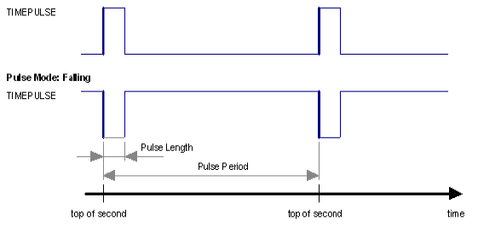
Timepulse
گیرنده های ublox پایه ای دارند که میتوان آن را برای تولید یک پالس دقیق تنظیم کرد.
زمان پالس و دوره تکرار آن قابل تنظیم می باشد.

Slide 70
آشکارساز جمینگ
ماژول ublox قابلیت تعریف سطح db عادی دارد.
با گذشت سیگنال ورودی از این سطح ، ماژول بررسی میکند که آیا سیگنال ادامه دار جمینگ در ورودی است؟ در این صورت نتیجه را گزارش میدهد.

Slide 71
Aiding / Assisted GPS (A-GPS)
GPS در زمان روشن شدن زمانی نیاز دارد تا داده های almanac و ephemeris را از ماهواره ها دانلود کند (در حالت های cold و warm).
برای کاهش این زمان (TTFF) و افزایش کارایی GPS ، سیستم A-GPS به کمک می آید.
سیستم A-GPS داده های almanac ، ephemeris ، زمان دقیق و وضعیت ماهوارها را از طریق شبکه موبایل یا اینترنت به GPS می گوید.
داده هایی که میتوان برای کمک به GPS به آن فرستاد:
موقعیت
زمان
فرکانس
دیتای مداری
اطلاعات اضافی مثل پارامترهای UTC ، دیتای ionospher
Notes:
این داده ها را می توان از یکی از واسط های I/O و با پروتکل UBX به سمت گیرنده GPS ارسال کرد.

Slide 72
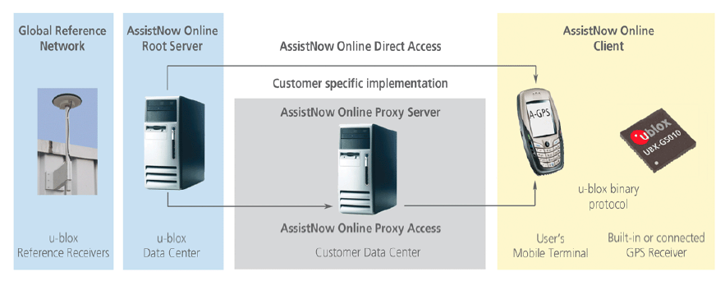
AssistNow Online
این قابلیت در واقع در ترکیب ماژول GPS با یکی از ماژول های شبکه موبایل (مثلا GSM/GPRS) این شرکت بدست می آید.
روش کار به این صورت است که ماژول GSM/GPRS یک لینک TCP ایجاد می کند و از یک سرور از قبل تعریف شده داده های مورد نیاز را دانلود میکند. (این کار با چند دستور قابل اجرا است).
داده های دانلود شده را توسط دستورات پروتکل UBX در ماژول GPS بارگذاری میکند.
Notes:
یکی از ماژول های ارائه دهنده شبکه موبایل GSM و همچنین ارتباطات GPRS این شرکت ماژول LEON-G100 می باشد.

Slide 73
AssistNow Offline
این قابلیت نیز در واقع در ترکیب ماژول GPS با یکی از ماژول های شبکه موبایل (مثلا GSM/GPRS) این شرکت بدست می آید.
شرکت ublox در سروری از قبل تعیین شده داده های almanac را ذخیره میکند.
داده های almanac تا 180 روز هم معتبر هستند.
سیستم عملکرد به این صورت است که ماژول GSM به این سرور از طریق یک اتصال TCP/IP متصل شده و فایل .alp را دانلود می کند.
فایل دانلود شده در حافظه ماژول GSM قرار میگیرد و سپس داده ها به داخل ماژول GPS بارگذاری می شود.

Slide 74
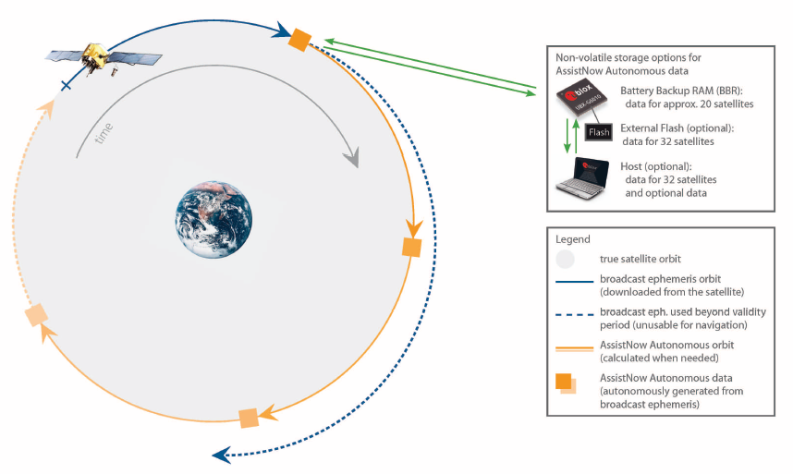
AssistNow Autonomous
GPS با دانلود ephemeris بخشی از داده های مدار یک ماهواره را بدست می آورد.
با بخشی از مدار نمی تواند مختصات را محاسبه کند.
سیستم AssistNow Autonomous به طور هوشمند مابقی مدار را محاسبه می کند. حالا امکان محاسبه فاصله ماهواره فراهم است.
ماژول های ublox به طور اتوماتیک داده های تا 20 مدار را داخل حافظه BBR ذخیره می کند.

Slide 75
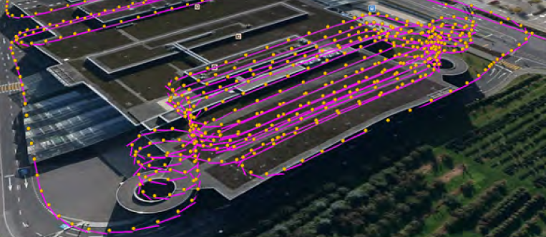
ADR (Automotive Dead Reckoning)
این تکنولوژی به شما امکان موقعیت یابی با دقت بسیار بالا را در مکان هایی با سیگنال ضعیف GPS و حتی بدون سیگنال GPS می دهد.
در خودرو و سیستم حمل و نقل به کار می رود.
این تکنولوژی به کمک افزودن چند سنسور خارجی به ماژول GPS کار میکند.
ترکیب سنسور های مورد نیازی که می توانند به ماژول GPS متصل شوند :
(3D) : جایروسکوپ + شتاب سنج + وضعیت چرخ
(2D) : جایروسکوپ + وضعیت چرخ
(2D) : وضعیت چرخ دیفرانسیلی

Slide 76
ADR (ادامه)

Slide 77
بررسی مشخصات ماژول NEO-6M
واسط های سریال :
1 UART ، 1 USB ، 1 DDC و 1 SPI
پروتکل :
NMEA, UBX binary, RTCM
نوع گیرنده :
تعداد کانال : 50 کانال – 6 موتور
سیستم موقعیت یاب : GPS L1 C/A code
SBAS قابل پشتیبانی : WAAS , EGNOS , MSAS
نرخ بروزرسانی موقعیت :
از 1 Hz تا 5 Hz (NEO-6M فقط 1 Hz)
دقت :
مکان یابی توسط ماهوار: 2.5 m CEP
مکان یابی با کمک SBAS: 2.0 m CEP
زمان موقعیت یابی (NEO-6M) : (البته در صورتی که سیگنال ضعیف باشد زمان ها بیشتر می شوند)
Cold start : 27s
Aided start : کمتر از 3s
Hot start : 1s

Slide 78
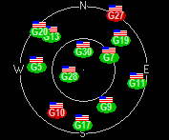
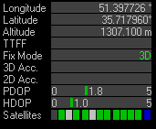
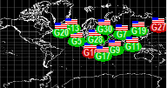
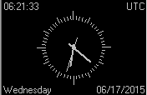
نرم افزار u-center
نرم افزار u-center توسط شرکت ublox برای سنجش و مشاهده وضعیت و دیتاهای ماژول های موقعیت یاب تولید شده است.
ویژگی های این نرم افزار :
قابل استفاده برای تمامی ماژول های موقعیت یاب (سازگاری کامل با NMEA)
محیطی گرافیکی و دارای انواع پنجره های گزارش پیام های موقعیت یابی
واسط دیتای ورودی ، پورتRS232 می باشد.
مجانی است

Slide 79
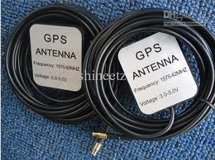
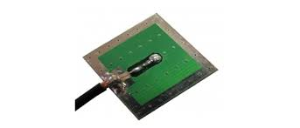
انواع آنتن GPS
آنتن های GPS به دو دسته تقسیم می شوند :
آنتن های Passive
این نوع آنتن ها در کاربرد ها و مکان هایی که سیگنال GPS قوی هستند استفاده می شوند.
نیاز به تغذیه ندارند
آنتن های Active
دارای تقویت کننده داخلی بوده و در مکان هایی با سطح سیگنال ضعیف استفاده می شود
نیاز به تغذیه دارند (ماژول های ublox به صورت داخلی تغذیه آنتن را فراهم میکنند)
آنتن غیر فعال :
آنتن فعال :

Slide 80
منابع
http://www.gps.gov/
https://www.glonass-iac.ru/en/
http://www.navipedia.net/index.php/Main_Page
http://www.sdcm.ru/index_eng.html
https://en.wikipedia.org/wiki/Global_Positioning_System
https://en.wikipedia.org/wiki/GPS_signals
https://www.thetech.org/exhibits/online/satellite/home.html
https://celestrak.com/columns/v04n07/

Slide 81
منابع (لینک فایل ها)
GPS Essentials of Satellite Navigation , Ublox
NAVSTAR GPS Space Segment / Navigation User Interfaces
GPS Standard
GPS1
GPS2

Slide 82
متشکرم

